Slide 1

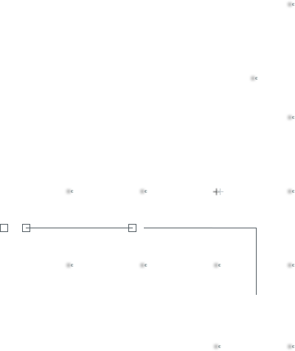
QUEM SOU?

Slide 2

EDSON DE OLIVEIRA
NA FIAP
PROFESSOR
SCRUM MASTER (TDS – 1.o Ano)
TUTOR E CONTEUDISTA (ESO)
RESPONSÁVEL POR CTP
MUNDO ACADÊMICO E FORMAÇÃO
Especialista em Engenharia de Software | Especialista em Tecnologia Educacional | Especialista em Pedagogia em Ensino de Técnico e Superior
Professor há 28 anos Coordenador de curso na ETEC Prof. H. A. Silveira
Expertise:
Lógica de Programação
Prof. Edson de Oliveira

Slide 3

EDSON DE OLIVEIRA
MUNDO CORPORATIVO
5 anos na Sabesp como Programador
3 anos na Alquimia como QA (Quality Assurance)
3 anos no grupo LTM como: Coordenador de Desenvolvimento
PROJETOS RELEVANTES
Gerente de projetos: Galera Animal (Nestle)
Conteudista do NANO e ESO
Conteudista / Gravação da disciplina Computational Thinkins with Python – Engenharia de software – ON LINE
Prof. Edson de Oliveira

Slide 4

EDSON DE OLIVEIRA
CONTATOS
E-MAIL: profedson.oliveira@fiap.com.br
CANAL: https://www.youtube.com/c/edsonoliveiraprof
LINKEDIN: https://www.linkedin.com/in/edson-de-oliveira-338343148/
LATTES: http://lattes.cnpq.br/2355191552770389
Prof. Edson de Oliveira

Slide 5

PLANO DE ENSINO – CTP – TDS
INTRODUÇÃO E FUNDAMENTOS DE ALGORITMOS
O que é um Algoritmo | Programa
Construção de Pseudocódigos | Fluxogramas
Aplicação da Lógica em Python
Tipos de dados, Variáveis e Casting
Saída (print), Entrada (input) e Processamento de dados
Operadores Relacionais, lógicos e aritméticos

Slide 6
PLANO DE ENSINO – CTP – TDS
ESTRUTURAS DE DECISÃO – APLICAÇÃO EM PYTHON
Estruturas de decisão:
Simples (if)
Composta (if else)
Encadeada (if elif else)
Seleção (match)

Slide 7
PLANO DE ENSINO – CTP – TDS
ESTRUTURAS DE REPETIÇÃO
Laço pré-condicional Enquanto (while)
Laço pós-condicional
Laço contador Para (for)

Slide 8
PLANO DE ENSINO – CTP – TDS
FUNÇÕES | PROCEDIMENTOS | PARÂMETROS
Subalgoritmos
Funções | Procedimentos
Parâmetros
Real | Formal | Default | Args
Subalgoritmos
Recursivos | Encadeado
Separando e importando Subalgoritmos

Slide 9
PLANO DE ENSINO – CTP – TDS
ESTRUTURAS DE DADOS
Estruturas de dados
Homogêneas
Vetor | Matriz
Heterogêneas
Lista | Tupla | Dicionário
Tabelas de memória
Lista de dicionários

Slide 10
QUEM É VOCÊ?

Slide 11
Nome e idade
Conhecimentos em programação

Slide 12
LÓGICA DE PROGRAMAÇÃO

Slide 13

COMPUTATIONAL THINKING USING PYTHON
DESAFIOS:
Salas Heterogêneas
Diversidade e diferença das linguagens
SOLUÇÃO:
Desenvolver o Raciocínio Lógico

Slide 14

COMPUTATIONAL THINKING USING PYTHON
Introdução - Lógica
É um maneira específica de raciocinar, de forma acertada.
Lógica é uma premissa com duas respostas extremas: Verdadeiro ou falso

Slide 15

COMPUTATIONAL THINKING USING PYTHON
Introdução – Lógica de Programação
A lógica de programação é a linguagem usada para criar um programa de
computador.
A lógica de programação é essencial para desenvolver programas e sistemas informáticos, pois ela defina o encadeamento lógico para esse
desenvolvimento.

Slide 16

COMPUTATIONAL THINKING USING PYTHON
Introdução – Algoritmos
É a sequencia de passos em ordem lógica com o objetivo de resolver um
problema.
Algoritmo é COMO resolvemos um problema, não a resposta do problema,
como estamos habituados a responder

Slide 17
TIPOS DE DADOS

Slide 18
COMPUTATIONAL THINKING USING PYTHON
Tipos de dados
TIPOS DE DADOS
NUMÉRICOS
TEXTO
LÓGICO
INTEIRO
REAL

Slide 19
COMPUTATIONAL THINKING USING PYTHON
Tipos de dados
NUMÉRICO
São dados utilizados para informações que pode ter algum tipo de cálculo

Slide 20
COMPUTATIONAL THINKING USING PYTHON
Tipos de dados
INTEIRO
int
Número que não armazena casas decimais.
Exemplo:
7 98 -45

Slide 21
COMPUTATIONAL THINKING USING PYTHON
Tipos de dados
REAL
float
Número capaz de armazenar casas decimais.
Exemplo:
17.7 0.798 -145.00

Slide 22
COMPUTATIONAL THINKING USING PYTHON
Tipos de dados
TEXTO
str (String)
Informação capaz de armazenar todos os caracteres alfanuméricos (dígitos, letras e caracteres especiais).
Exemplo:
“Edson”
“prof.edson.oliveira@hotmail.com”
“Av. Paulista, 345”

